Slide 1
RAČUNOVODSTVO HOTELSKIH PREDUZEĆA
VISOKA HOTELIJERSKA ŠKOLA
STRUKOVNIH STUDIJA U BEOGRADU
PROFESOR:
DR ZDRAVKA PETKOVIĆ
BEOGRAD,2020

Slide 2
III POGLAVLJE
ISKAZIVANJE POSLOVNIH PROMENA
1. PRIBAVLJANJE FINANSIJSKIH SREDSTAVA

Slide 3
1. PRIBAVLJANJE FINANSIJSKIH SREDSTAVA
1.1. Pribavljanje sopstvenih sredstava osnivanjem
Sopstvene izvore čine:
1.
Osnovni kapital;
2.
Rezerve;
3.
Neraspoređeni dobitak:
1.2. Pribavljanje sopstvenih sredstava pozajmljivanjem
Detaljnije na strani broj: 77-84
1.
Dugoročne obaveze;
2.
Kratkoročne obaveze;

Slide 4
III POGLAVLJE
ISKAZIVANJE POSLOVNIH PROMENA
NOVČANA SREDSTVA

Slide 5
2. NOVČANA SREDSTVA
Detaljnije na strani broj: 85-86
2. Novčana sredstva:
Novčana sredstva predstavljaju najlikvidniju imovinu preduzeća. Likvidna imovina se brzo može pretvoriti u gotov novac.
a)
b)
Većina preduzeća za izmirivanje dospelih obaveza koriste kreditne linije, a to su (kratkoročni i dugoročni) krediti
v)
Novčana sredstva sa sobom povlače i proces upravljanja novcem, tj planiranje, kotrola i računovodstveno praćenje novčanih transakcija
Osnovni ciljevi procesa upravljanje novcem podrazumevaju:
1.
Tačno i precizno praćenje novčanih primanja i izdataka, i stanje novca;
2.
Kontrolu raspolaganja novcem sprečavanje gubitaka krađa ili prevara
3.
Predviđanje potreba kredita i obezbeđenje novca za tekuće poslovanje;
4.
Plasiranje viška novčanih sredstava koje se nalaze na računu;

Slide 6
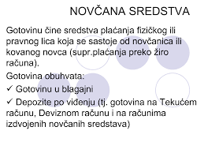

Slide 7
2. NOVČANA SREDSTVA
2.1. Novčana sredstva na tekućem računu:
Tekući račun sa otvara kod poslovne banke uz ipunjenje određenih propisanih uslova koje banka zahteva. Bezgotovinski način plaćanja podrazumeva upotreba gotovog novca (samo knjiženje) tj prenos novčanih sredstava sa jednog preduzeća na račun drugog preduzeća.
Zahtev za otvaranje računa sadrži:
1.
Naziv podnosioca zahteva
2.
Mesto,sedište,adresa,telefon podnosioca zahteva
Detaljnije na strani broj: 86-88
3.
Predmet poslovanja-delatnost podnosioca zahteva
4.
Matični broj podnosioca zahteva
4.
Poreski identifikacioni broj PIB podnosiova zahteva
4.
Pečat ovlašćenog lica
4.
Potpis ovlašćenog lica

Slide 9
2. NOVČANA SREDSTVA
2.2. Novčana sredstva u blagajni:
Blagajna je posebno mesto u preduzeću gde se uplaćuje i isplaćuje gotov novac. Blagajnik je lice koje obavlja blagajničke poslove u preduzeću. Blagajničko poslovanje obuhvata prijem, čuvanje i izdavanje gotovog novca, odnosno promet gotovine.
Instrumenti gotovinskog platnog prometa
Detaljnije na strani broj: 89-91
1.
Nalog za uplatu
2.
Nalog za isplatu
Višak i manjak novca u blagajni
Blagajnik sme da naplati i isplati novac samo na osnovu propisane dokumentacije. Kontrolu dokumentacije vrši zaduženo lice. U blagajni mogu nastati greške objektivne ili subjektivne prirode. Greške se utvrđuju na kraju radnog dana pri sastavljanju dnevnika blagajne ili (povremeni i redovni popis). Ako popis utvrđuje višak u blagajni onda preduzeće ostvaruje prihod. Ako se utvrdi manjak onda dolazi do smanjenje novca u blagajni.

Slide 11
III POGLAVLJE
ISKAZIVANJE POSLOVNIH PROMENA
NEMATERIJALNA ULAGANJA

Slide 12
3. NEMATERIJALNA ULAGANJA
3.1. Pojam nematerijalnih ulaganja:
Nematerijalna ulaganja podrazumevaju ulaganja u odredivo nemonetarno sredstvo bez fizičkog sadržaja koji služi za proizvodnju ili isporuku robe ili usluga za iznajmljivanje drugim licima ili se koristi u administrativne svrhe. Nematerijalna ulaganja priznaju se i vrednuju u skladu sa MRS 38 I MRS 36
Za utvrđivanje dali neko sredstvo spada u nematerijalna ulaganja bitno je da:
1.
Može biti identifikovano
Detaljnije na strani broj: 92
2.
Postoji kontrola nad resursom i
3.
Da postoje buduće koristi
Preduzeće kontroliše sredstvo ukoliko je u stanju da koristi ekonomske koristi koje bi priticale od tog sredstva i da je u u stanju da drugim licima ograniči pristup tim koristima. Prema našim popisima pod nematerijalnim ulaganjima podrazumevaju se (ulaganja u razvoj, koncesije,patenti i slična uprava, ulaganja iznad knjigovodstvene vrednosti GOODWILL)

Slide 14
3. NEMATERIJALNA ULAGANJA
3.2. Priznavanje izdataka:
Izdaci koji se ne mogu uključiti u cenu koštanja nematerijalnog sredstva priznaju se kao rashod perioda u kojem su nastali. To su svi rashodi istraživanja, a pored njih i:
1.
Rashodi početnih aktivnosti (troškovi početka poslovanja)
2.
Izdaci za aktivnosti obuke zaposlenih
Detaljnije na strani broj: 92-93
3.
Izdaci za oglašavanje i promotivne aktivnosti
4.
Izdaci premeštanja ili reorganizacije preduzeća
5.
Stavka pribav.u poslovnoj. komb.koja se ne priznaje kao nemat. ulaganje
Jednom priznat izdatak ne može se naknadno uključiti u nabavnu vrednost nematerijalnog ulaganja. Naknadne izdatke treba tretirati kao rashod perioda osim ukoliko je: (verovatno da će ovaj izdatak omogućiti da sredstvo stvara buduće ekonomske koristi preko svog izvorno procenjenog standarda uspešnosti) i (ovaj izdatatk moguće pouzdano utvrditi i pripisati sredstvu).

Slide 16
3. NEMATERIJALNA ULAGANJA
3.3. Vrednovanje nematerijalnog ulaganja:
U okviru MRS 38 za vrednovanje nematerijalnog ulaganja nakon početnog priznavanja predviđen je:
Detaljnije na strani broj: 93-94
1.
Osnovni postupak, ili
2.
Dopušteni alternativni postupak
Oba postupka se bave pitanjem vrednovanja trošenja nematerijalnih ulaganja, njihovim revalorizovanjem, umanjivanjem knjigovodstvene vrednosti zbog obezvređivanja, povlačenja i otuđenja nematerijalnih ulaganja.
Vrednobanje nematerijalnih ulaganja nakon početka priznavanja po osnovnom postupku znači njegovo vrednovanje po nabavnoj vrednosti ili po ceni koštanja umanjenoj za ukupnu amortizaciju i ukupne gubitke zb og obezvređivanja.
Kada zbog revalorizacije dođe do smanjenja iskazane vrednosti, negativan učinak revalorizacije priznaje se kao rashod.

Slide 18
3. NEMATERIJALNA ULAGANJA
3.4. Amortizacija rashodovanje i otuđenje nematerijalnih ulaganja:
Osnovica za obračun amortizacije nematerijalnog ulaganja raspoređuje se sistematski tokom njegovog procenjenog korisnog veka trajanja. Amortizacija započinje kada sredstvo postane raspoloživo za upotrebu. Nematerijalno ulaganje prestaje da se priznaje po njegovom otuđivanju ili kada se ne očekuju nikakve ekonomske koristi.
Detaljnije na strani broj: 94-96
3.5. Iskazivanje poslovnih promena:
1.
Tehnička izvodljivost završetka nematerijalnog ulaganja za upotrebu;
2.
Namera da se završi nematerijalno ulaganje da ga koristi ili proda;
3.
Sposobnost da koristi ili proda nematerijalno ulaganje;
4.
Način na koji će nematerijalno ulaganje ostvariti ekonomsku korist;
5.
Raspoloživost odgovarajućih tehničkih/finansijskih i drugih resursa;
6.
Sposobnost da pouzdano izmeri izdatak u toku njegovog razvoja;

Slide 19
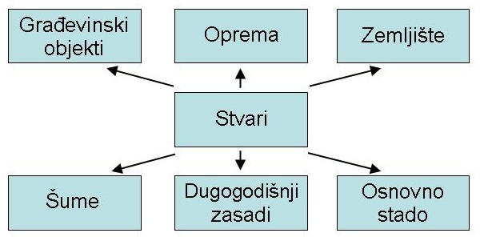
III POGLAVLJE
ISKAZIVANJE POSLOVNIH PROMENA
OSNOVNA SREDSTVA

Slide 20
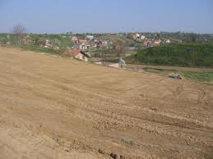
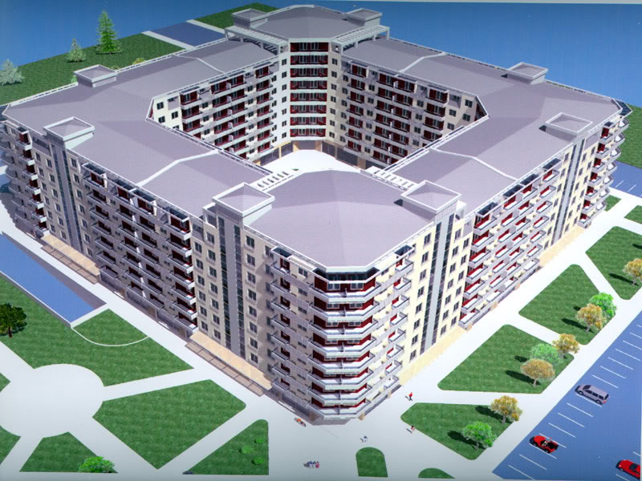
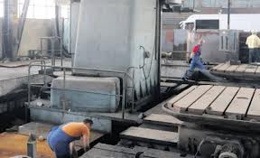
4. OSNOVNA SREDSTVA
Osnovna sredstva čine sledeće:
1.
Zemljišta
2.
Šume i višegodišnji zasadi
3.
Osnovno stado
4.
Građevinski objekti
5.
Investicione nekretnine
6.
Postrojenja i oprema u vlasništvu preduzeća
Detaljnije na strani broj: 96-98
7.
Postrojenja i oprema uzeta u finansijski lizing
8.
Alat i inventar sa kalkulativnim otpisom i ostale nekretnine
9.
Postrojenja
10.
Oprema i biološka sredstva (stambene zgrade,stanove,odmarališta,...)
11.
I druge,....

Slide 21
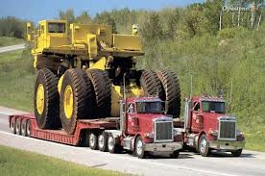
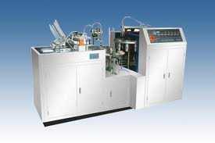
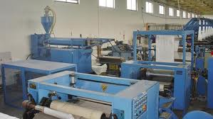
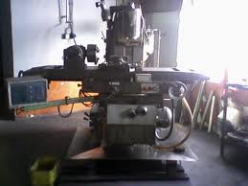

Slide 22
4. OSNOVNA SREDSTVA
4.1. Knjigovodstvena evidencija osnovnih sredstava
Detaljnije na strani broj: 98-105
1.
Glavna knjiga (pomoću konta)
2.
Knjiga inventara (sadrži razne podatke)
3.
Analitička kartica osnovnih sredstava (evidencija na karticama)
U osnovna sredstva se nabrajaju sledeće:
1.
Kupovina osnovnih sredstava
2.
Izgradnja osnovnih sredstava od strane izvođača radova
3.
Prijem osnovnih sredstava bez naknada
4.
Kupovina osnovnih sredstava na finansijski lizing
5.
Višak ili manjak osnovnih sredstava
6.
Prodaja osnovnih sredstava
6.
Rashodovanje/Revalorizacija i Amortizacija osnovnih sredstava

Slide 23
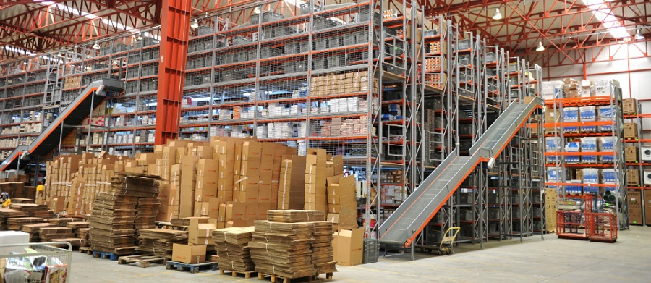
III POGLAVLJE
ISKAZIVANJE POSLOVNIH PROMENA
ZALIHE

Slide 24
Detaljnije na strani broj: 105-107
5. ZALIHE
U računovodstvu se zalihe iskazuju u skladu sa MRS 2 – Zalihe, koji zalihe definiše kao sredstva, i to:
1.
Koja se drže za prodaju u uobičajenom toku poslovanja;
2.
Koja su u procesu proizvodnje za takvu prodaju, i;
3.
U obliku materijala ili pomoć. sredstava koja se troše u toku proizvodnje;
Zalihe obuhvataju robu koja je nabavljena i drže se radi preprodaje. Zalihe se mere po nabavnoj vrednosti ili po ceni koštanja odnosno po neto prodajnoj vrednosti, ako je niža. Nabavnu vrednost ili cenu koštanja zaliha čine svi troškovi nabavke, troškovi konverzije i drugi nastali troškovi neophodni za dovođenje zaliha na njihovo sadašnje mesto i stanje.
Cena koštanja zaliha stavki koje obično nisu međusobno zamenljive i robe ili usluga koje su proizvedene i razdeljene na porodičnog troška. Cena koštanja ostalih zaliha utvrđuje se po metodi, “prva ulazna cena jednaka je prvoj izlaznoj ceni” (FIFO) ili metodom prosečne ponderisane cene. Kada se zalihe prodaju iskazana vrednost se priznaje kao rashod.

Slide 25
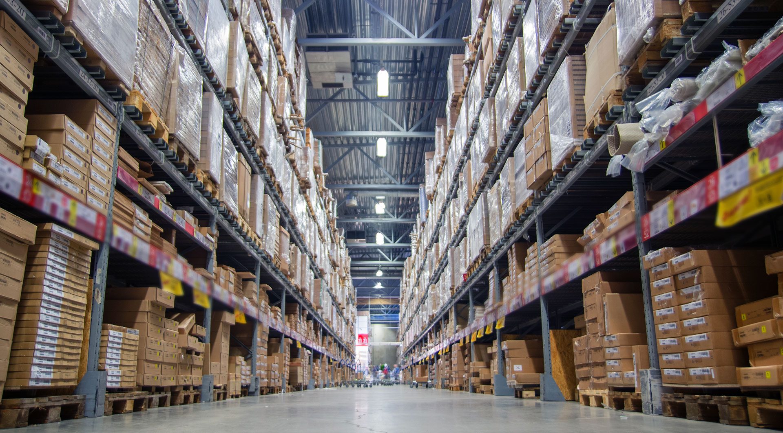

Slide 26
5. ZALIHE
5.1. MATERIJALI
Materijal predstavlja supstancu koja se u poslovnom procesu troši, a pritom u utrošenom delu menja oblik, a ponedkad fizičke i hemijske osobine. U tom cilju u preduzeću se organizuju tri vrste evidencije i to:
1.
Magacinska (evidencija po vrsti i količini);
Detaljnije na strani broj: 107-114
2.
Materijalna (evidencija po vrsti,količini,ceni i vrednosti);
3.
Finansijska (po vrednosti);
U finansijskom knjigovodstvu iskazuje se vrednosti poslovnih promena po osnovu materijala na računima – Zalihe materijala.
U materijalnom knjigovodstvu vodi se analitička evidencija materijala, za svaku grupu ili vrstu materijala vodi se posebna kartica – račun.
Evidencija materijala, koja se vodi u magacinu, vodi se po vrsti i količini materijala, i treba da pruži podatke za kontrolu raspoloživih zaliha materijala i za kontrolu računopolagača

Slide 28
5. ZALIHE
5.2. ROBA
Zalihe robe se, saglasno odredbama MRS 2, mere po nabavnoj vrednosti ili po neto prodajnoj vrednosti, ako je niža. Nabavnu vrednost robe čine svi troškovi nabavke i drugi troškovi neophodni za dovođenje zaliha roba na njihovo sadašnje mesto i stanje.
Nabavnu vrednost robe čine sledeći izdaci:
Detaljnije na strani broj: 114-122
1.
Neto fakturna vrednost robe;
2.
Zavisni troškovi nabavke;
Hotelska privredna društva, mogu se baviti i kupovinom robe, u cilju njene dalje prodaje,odnosno trgoviniom. Trgovinska delatnost može biti (na malo i na veliko). Trgovinska delatnost na malo, podrazumeva nabavku i prodaje robe neposrednim potrošačima, a trgovinska delatnost na veliko, najčešće prodaju robu preduzećima koju obavljaju delatnost trgovine na malo. Što se dalje tiče pogledati primere u knjizi na navedenim stranama.

Slide 29
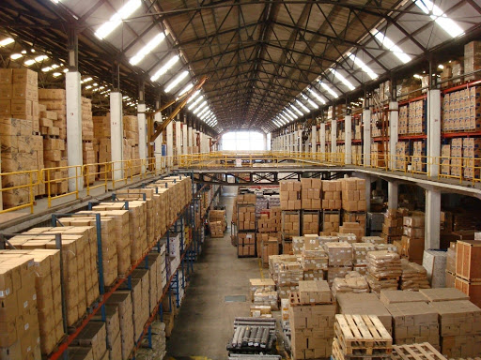

Slide 30
Hvala na pažnji !!!
Profesor: dr Zdravka Petković
Univerzitet:
Visoka Hotelijerska Škola
Strukovnih Studija u Beogradu
Literatura:
Računovodstvo hotelskih preduzeća
Za detaljnije objašnjenje o ovoj oblasti pogledati u knjizi na strani 77-122
Beograd,2020

